Slide 1
Ubuntu Kylin/优麒麟 14.04 LTS
Introduction of
by 罗磊 (launchpad.net/~luolei)
@广州 中山大学 gzlug
2014-5-17

Slide 2
目录
总体情况
系统特征
未来设想

Slide 3
目录
总体情况
系统特征
未来设想

Slide 4
总体情况
官方认可衍生版 (flavour)
  CD/DVD 镜像里的所有软件必须开源
  遵循 Ubuntu 社区规则
CCN开源软件创新联合实验室联合开发
  工业和信息化部软件与集成电路促进中心 (CSIP)
  Canonical
  国防科技大学 (NUDT)

Slide 5


总体情况
害怕这样
原来的电脑桌面
安装某些软件之后的电脑桌面
From Anthony's slides in Beijing Release Party (http://code.csdn.net/news/2819767)

Slide 6
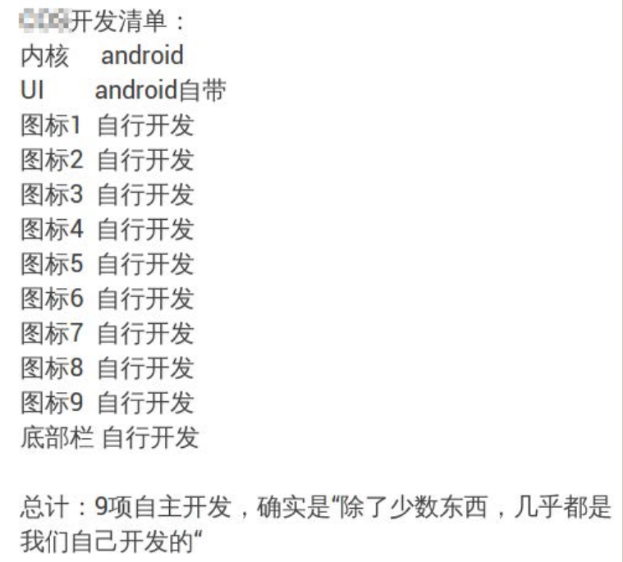
总体情况
自主知识产权的...
4G 发牌、玉兔上天, 2013 年最后一个月承载了国内高科技产业的辛苦与成功。但是与全球最优秀的科技成果相比,我们依旧是追赶者,依旧被国际寡头牵制 ......
From Anthony's slides in Beijing Release Party (http://code.csdn.net/news/2819767)

Slide 7
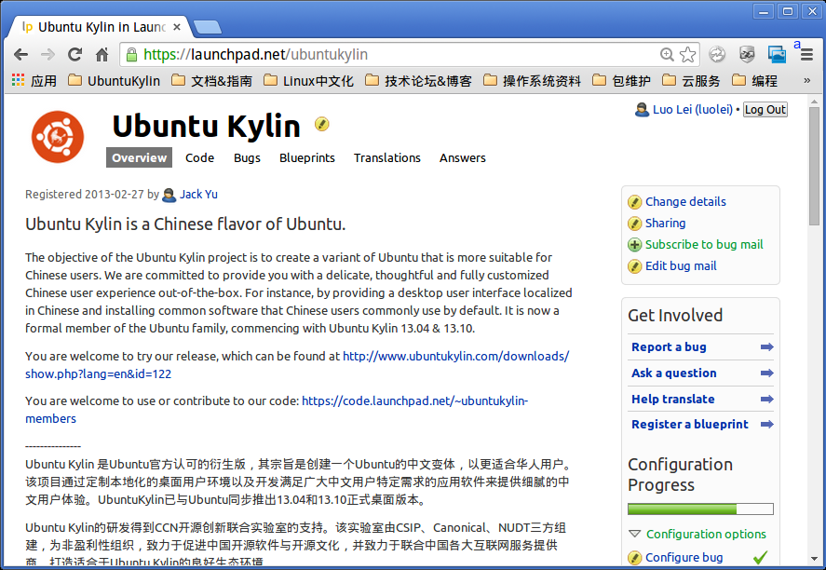
总体情况

Slide 8
总体情况
Ubuntu Kylin是基于Ubuntu的开源操作系统
研制目标
  研制更适合中文用户的Linux桌面开源操作系统
发展历程
  目前已发布三个版本：13.04、13.10、14.04
  官网累计下载已突破400万次
  从13.04开始，Ubuntu Kylin 成为Ubuntu官方认可的正式成员
  2013年获中国优秀开源软件项目、中日韩开源软件竞赛奖
  2013年底获中国计算机学会CCF科技进步一等奖

Slide 9
总体情况
4月18日发布Ubuntu Kylin 14.04
  长期支持版，支持周期为5年
  OEM预装版和商业定制版的基础版本
  发布一个月，下载量超过100万
  HP率先宣布OEM支持

Slide 10
目录
总体情况
系统特征
未来设想

Slide 11
系统特征
系统内核
桌面环境
软件中心
系统定制
系统应用
社区建设
Ubuntu 1404 新特性

Slide 12
系统特征——系统内核
Ubuntu Linux kernel 3.13.0-24.46
  基于Linux 3.13.6，并在ARM64/APM驱动/KVM等方面进行了改进和完善
  网络：提供Open vSwitch 2.0.1等支持
  调度：默认I/O调度算法从CFQ改为Deadline
  电源：Intel RPL等支持，对电源管理的强制监控
  安全：AppArmor升级，对应用的细粒度控制
  虚拟化：支持Xen、KVM等
  硬件支持：除了Intel i386/AMD平台的持续完善，本次版本支持ARM平台

Slide 13
系统特征——桌面环境
Unity 7.2.0
  支持高DPI屏幕和桌面缩放
  新的屏幕保护以及锁屏，改进了速度和安全
  显示设置的调整优化
  重新设置应用浏览模式（Super+W）
  新的窗口装饰，改进了显示和性能
  可在应用Lens上打开或关闭Dash Scopes

Slide 14
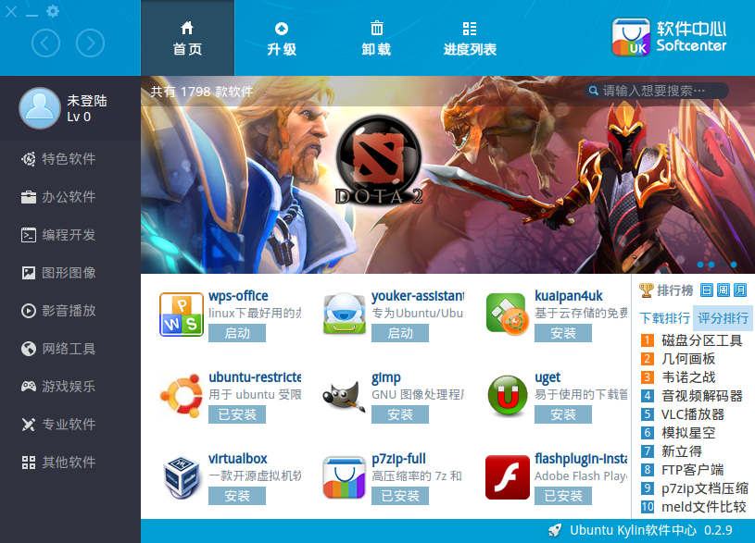
系统特征——软件中心
基于天河二号KylinCloud云平台建立Ubuntu Kylin软件仓库
软件中心尝鲜版，界面简洁，同时支持Ubuntu和Ubuntu Kylin软件仓库
  支持WPS、金山快盘、Sogou输入法等

Slide 15
系统特征——系统定制(1/2)
中文化：专业的中文化工作让用户的桌面体验更加舒心！
  与Ubuntu Loco Team社区携手合作，集中攻关，对主要软件界面、软件中心描述以及系统帮助文档进行了全面中文化
  累计新增翻译5600余条、重新审核翻译56600余条、修正不合理的翻译300余条
  有效集成华文字库
  精简系统非中文语言包和非中文字体

Slide 16
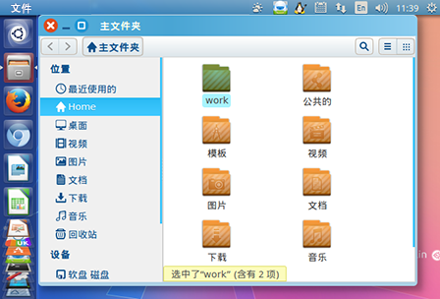
系统特征——系统定制(2/2)
自定义主题：专为中文用户定制的桌面主题，优美的开机动画和壁纸大赛优秀作品，让用户体验到我们在细节上所做的努力！

Slide 17
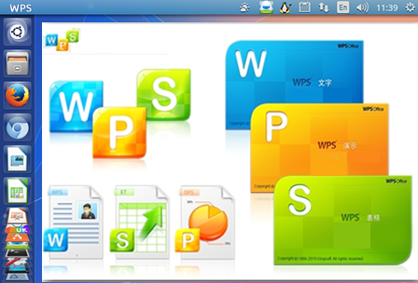
系统特征——系统应用(1/4)
WPS办公套件：与金山办公软件合作推出定制版本，国产文字处理工具，兼容微软Office文档格式，强大的图文排版功能、丰富的在线资源，让用户的文档制作既专业又轻松

Slide 18
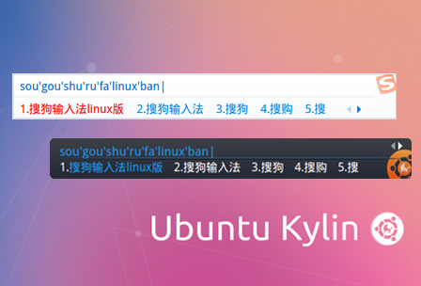
系统特征——系统应用(2/4)
搜狗输入法：Ubuntu Kylin团队与搜狗公司联合倾力打造，基于小企鹅输入法框架，基本具备与Windows、Mac版本完全一致的用户体验

Slide 19
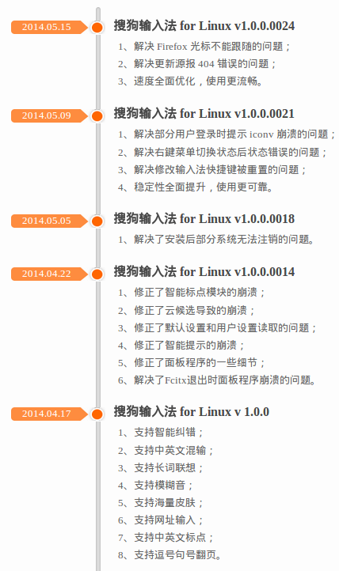
系统特征——系统应用(2/4)
搜狗输入法
  每周一个版本，着力解决
  中文操作系统最基本的问题

Slide 20
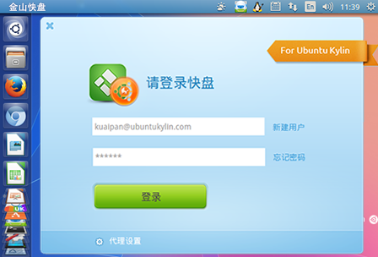
系统特征——系统应用(3/4)
金山快盘：Ubuntu Kylin团队与金山公司联合开发，具备文件同步、备份和共享功能，为用户的个人文件提供安全可控、跨平台的一站式管理体验！

Slide 21
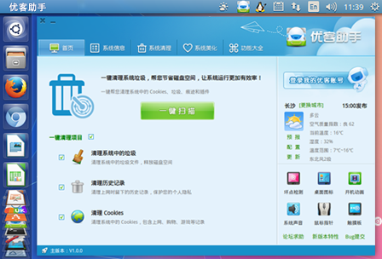
系统特征——系统应用(4/4)
优客助手：专为Linux普通用户打造的系统级管理与配置工具，具备强大的系统信息展示、一键垃圾清理、系统定制美化等功能

Slide 22
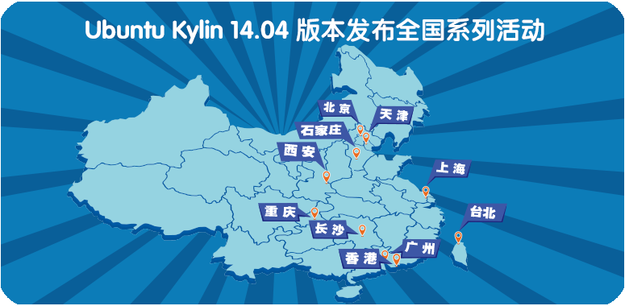
系统特征——社区建设
中国最活跃的Linux社区之一
  线上活动：“最美中国”壁纸征集、在线知识库平台、积分商城、Linux视频专区等
  线下活动：Ubuntu SDK公开课、长株潭IT技术沙龙、全国发布派对等

Slide 23
系统特性——Ubuntu 1404 新特性
http://itsfoss.com/new-features-ubuntu-1404/

Slide 24
目录
总体情况
系统特征
未来设想

Slide 25
未来设想
桌面环境
  基于Mir和Unity 8的新型UI设计，全新的Dock技术和多屏扩展技术，让用户有更多的系统使用选择，并可在多个操作风格之间自由切换！
生态环境
  与Ubuntu Design Team和Ubuntu SDK Team深度合作，基于QT/QML和Ubuntu SDK设计开发Ubuntu Kylin SDK开发库，支持开发者快速创建Ubuntu Kylin特色应用软件！

Slide 26
致谢
感谢所有参与14.04版本过程的童鞋们：Ubuntu和Ubuntu Kylin开发人员、测试人员、美工和用户体验设计者、社区工作者、QQ群和IRC参与者、论坛参与者，Ubuntu Kylin 14.04的成功是大家共同努力的结果！
代表Ubuntu Kylin开发团队感谢大家的爱护与支持，让我们一起努力，将中国开源操作系统事业做大做强！

Slide 27
欢迎吐槽
  http://www.ubuntukylin.com/ukylin/forum.php

